Slide 1

第十五章
字符串

Slide 2




回顾与作业点评
基本数据类型和引用数据类型作为方法参数，在传递时有什么不同之处？
画出在如下“计算学生平均分 ”代码中，程序执行时的内存分配过程图
public class TestScore {
public static void main(String[] args) {
Students stu=new Students();
Score sc=new Score();
float avg=0;
stu.java=80;
stu.database=95;
stu.html=77;
avg=sc.getAvg(stu);
System.out.println("该学生的平均分为："+avg);
}
}
public class Score {
//计算平均分，对象作为参数
public float getAvg(Students stu){ float avg=0;
avg=(stu.java +stu.database
+stu.html )/3;
return avg;
}
}
省略内存分配
main:stu
0x2a486c
0.0
0.0
0.0
0
80
95
77
main:avg
84.0
getAvg:stu
0x2a486c
0
getAvg:avg
84.0

Slide 3
预习检查
如何定义一个字符串？
使用什么方法可以获得字符串的长度？
如何定义一个StringBuffer类的对象？

Slide 4
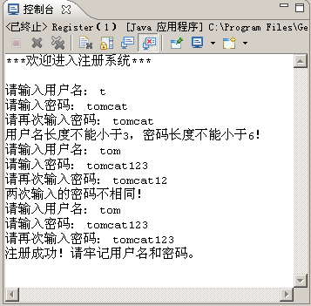
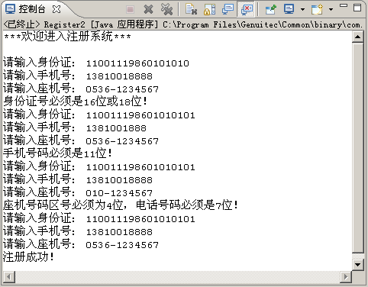
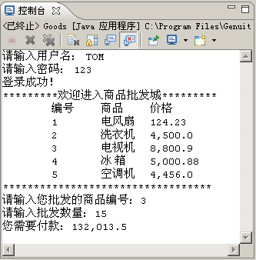
本章任务
实现注册信息的有效性验证
格式化显示商品金额

Slide 5
本章目标
掌握String的基本用法
会使用==和equals()比较字符串
会使用StringBuffer类方法对字符串进行操作

Slide 6

无处不在的字符串
“欢迎进入”
生活中的字符串
使用String对象存储字符串
String类位于java.lang包中，具有丰富的方法
  计算字符串的长度、比较字符串、连接字符串、提取字符串
频繁使用的字符串
“Hello World”
“教育改变生活”
String s = "Hello World";
String s = new String();
String s = new String("Hello World");

Slide 7

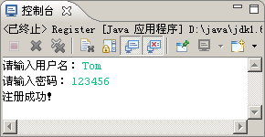
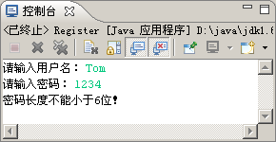

字符串长度3-1
1、注册新用户，要求密码长度不能小于6位
String类提供了length()方法，确定字符串的长度

Slide 8


字符串长度3-2
public class Register {
public static void main(String[ ] args) {
Scanner input = new Scanner(System.in);
String uname,pwd;
System.out.print("请输入用户名： ");
uname=input.next();
System.out.print("请输入密码： ");
pwd=input.next();
if( pwd.length()>=6 ){
System.out.print("注册成功！ ");
}else{
System.out.print("密码长度不能小于6位！");
}
}
}
判断密码长度
演示示例1：字符串长度

Slide 9
字符串长度3-3
计算字符串长度
字符串
方法原型:
public int length(){
}
长度
调用length()
方法获得
调用方法:
字符串标识符.length();
返回字符串中的字符数

Slide 10
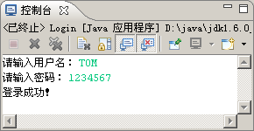
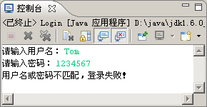
字符串比较5-1
2、注册成功后，实现登录验证。用户名为“TOM”，密码为“1234567”
String类提供了equals( )方法，比较存储在两个字符串对象的内容是否一致

Slide 11
字符串比较5-2
public class Login {
public static void main(String[] args) {
Scanner input = new Scanner(System.in);
String uname,pwd;
System.out.print("请输入用户名： ");
uname=input.next();
System.out.print("请输入密码： ");
pwd=input.next();
if( uname.equals("TOM") && pwd.equals("1234567") ){
System.out.print("登录成功！ ");
}else{
System.out.print("用户名或密码不匹配，登录失败！");
}
}
}
比较用户名和密码是否正确
演示示例2：字符串比较

Slide 12
字符串比较5-3
equals()方法比较原理
“==”和equals()有什么区别呢？
字符串 1
字符串 2
equals():检查组成字符串内容的字符是否完全一致
str1==str2 ？false
str1==str2 ？true
str1
0x2a486c
B
D
Q
N
str2
0x2a486c
B
D
Q
N
0x2aac83
==:判断两个字符串在内存中的首地址，即判断是否是同一个字符串对象

Slide 13

字符串比较5-4
3、登录时不考虑用户名的大小写问题，实现登录
使用equalsIgnoreCase()方法
使用toLowerCase()方法
使用toUpperCase( )方法

Slide 14
字符串比较5-5
public class Login {
public static void main(String[] args) {
…
if ( uname.equals("Jbit") && pwd.equals("Bdqn") ) {
System.out.print("登录成功！ ");
}else{
System.out.print("用户名或密码不匹配，登录失败！");
}
}
}
uname.toLowerCase().equals(("Jbit ").toLowerCase())
&&pwd.toUpperCase().equals(("Bdqn ").toUpperCase())
uname. equalsIgnoreCase ("Jbit ")
&& pwd. equalsIgnoreCase ("Bdqn ")
演示示例3：字符串比较

Slide 15

指导——实现登录
训练要点：
  String类的使用。
  带参方法的定义和使用
需求说明：
  实现会员注册，要求用户名长度不小于3，密码长度不小于6，注册时两次输入密码必须相同
实现思路：
  1、创建类Register
  2、创建验证方法verify()
  3、调用方法测试程序
难点指导：
  创建验证方法verify()
讲解需求说明
完成时间：20分钟

Slide 16
共性问题集中讲解
共性问题集中讲解
常见调试问题及解决办法
代码规范问题

Slide 17
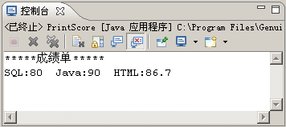
字符串连接2-1
学科 | 成绩
SQL | 80
Java | 90
HTML | 86.7
4、某学生的成绩如表所示，输出他的成绩单
public static void main(String[ ] args) {
int sqlScore = 80; //sql成绩
int javaScore = 90; //java成绩
double htmlScore = 86.7; //html成绩
//创建成绩单
String scoreSheet = "SQL:" + sqlScore + " Java:" + javaScore + " HTML:" + htmlScore;
//打印成绩单
System.out.println("*****成绩单*****");
System.out.println(scoreSheet);
}
数值型变量自动转换成String类型
“+”连接字符串
演示示例4：字符串长度

Slide 18
字符串连接2-2
方法1：使用“+”
方法2：使用String类的concat()方法
A.concat(B)：
B字符串将被连接到A字符串后面
String s = new String("你好，");
String name = new String("张三！");
String sentence = s.concat(name);
System.out.println(sentence);
输出结果
你好，张三！

Slide 19
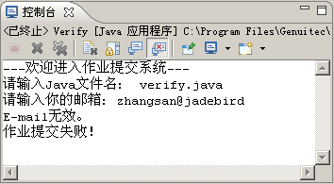
字符串常用提取方法4-1
5、判断.java文件名是否正确，判断邮箱格式是否正确
合法的文件名应该以.java结尾
合法的邮箱名中至少要包含“@”和“.”, 并检查“@”是否在“.”之前

Slide 20

字符串常用提取方法4-2
0 1 2 3
位置
常用提取方法举例
青 | 春 | 无 | 悔
返回出现第一个匹配的位置， 如果没有找到字符或字符串，则返回-1
方 法 | 说 明
public int indexOf(int ch) | 搜索第一个出现的字符ch（或字符串value）
public int indexOf(String value)
public int lastIndexOf(int ch) | 搜索最后一个出现的字符ch（或字符串value）
public int lastIndexOf(String value)

Slide 21
字符串常用提取方法4-3
方 法 | 说 明
public String substring(int index) | 提取从位置索引开始的字符串部分
public String substring(int beginindex, int endindex) | 提取beginindex和endindex之间的字符串部分
public String trim() | 返回一个前后不含任何空格的调用字符串的副本
beginindex: 字符串的位置从0开始算；endindex: 字符串的位置从1开始算

Slide 22
字符串常用提取方法4-4
检查文件和邮箱格式
//检查Java文件名
int index = fileName.lastIndexOf(".");
if(index!=-1 && index!=0 &&
fileName.substring(index+1, fileName.length()).equals("java")){
fileCorrect = true;
}else{
System.out.println("文件名无效。");
}
//检查你的邮箱格式
if (email.indexOf('@') !=- 1 && email.indexOf('.') > email.indexOf('@')){
emailCorrect = true;
}else{
System.out.println("Email无效。");
}
演示示例5：字符串提取

Slide 23

小结
如果要打印输出“小鱼儿”，应填入的代码是什么？
String word = "Hello, ";
word = word.trim();
String s = word.concat("小鱼儿!");
int index1 = s.indexOf(',');
int index2 = s.indexOf('!');
System.out.println(s.substring(______, _______));
index1+1
index2

Slide 24
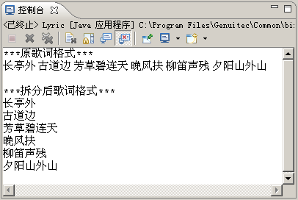
字符串拆分 2-1
6、有一段歌词，每句都以空格“ ”结尾，请将歌词每句按行输出
String类提供了split()方法，将一个字符串分割为子字符串，结果作为字符串数组返回

Slide 25
字符串拆分 2-2
public class Lyric {
public static void main(String[] args) {
String words="长亭外 古道边 芳草碧连天 晚风扶 柳笛声残 夕阳山外山";
String[ ] printword=new String[100];
System.out.println("***原歌词格式***\n"+words);
System.out.println("\n***拆分后歌词格式***");
printword=words.split(" ");
for(int i=0;i<printword.length;i++){
System.out.println( printword[i] );
}
}
}
拆分字符串，返回值为字符串数组
遍历输出字符串
演示示例6：字符串拆分

Slide 26

练习——实现会员注册升级
需求说明：
  验证身份证号、手机号、做记号格式是否正确
完成时间：25分钟

Slide 27
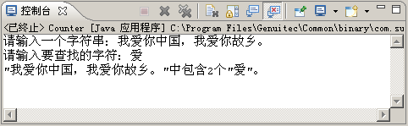
练习——判断字符出现次数
需求说明：
  输入一个字符串，输入一个字符，判断该字符在该字符串中出现的次数
完成时间：20分钟

Slide 28
共性问题集中讲解
共性问题集中讲解
常见调试问题及解决办法
代码规范问题

Slide 29
StringBuffer类4-1
StringBuffer：String增强版
StringBuffer声明
StringBuffer的使用
创建空StringBuffer对象
  StringBuffer sb = new StringBuffer();
  StringBuffer sb = new StringBuffer("aaa");
创建一个变量存储字符串aaa
  sb.toString(); //转化为String类型
  sb.append("**"); //追加字符串

Slide 30
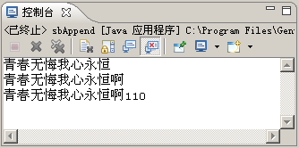
StringBuffer类4-2
public class sbAppend {
public static void main(String[ ] args) {
StringBuffer sb = new StringBuffer("青春无悔");
int num=110;
StringBuffer sb1 = sb.append("我心永恒");
System.out.println(sb1);
StringBuffer sb2 = sb1.append('啊');
System.out.println(sb2);
StringBuffer sb3 = sb2.append(num);
System.out.println(sb3);
}
}
相当于sb3.toString()

Slide 31
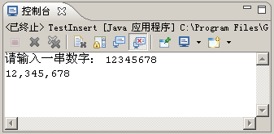
StringBuffer类4-3
7、将一个数字字符串转换成逗号分隔的数字串，即从右边开始每三个数字用逗号分隔
利用StringBuffer类的length()和insert ()方法实现需求

Slide 32
StringBuffer类4-4
public class TestInsert {
public static void main(String[] args) {
Scanner input = new Scanner(System.in);
System.out.print("请输入一串数字： ");
String nums = input.next();
StringBuffer str=new StringBuffer(nums);
for(int i=str.length()-3;i>0;i=i-3){
str.insert(i,',');
}
System.out.print(str);
}
}
获取长度
从后往前每隔三位添加逗号
演示示例7：StringBuffer类的使用

Slide 33
指导——实现商品批发总金额显示
训练要点：
  StringBuffer类的使用
  方法的定义和使用
需求说明：
  登录验证通过后，显示批发商品信息;输入批发商品编号和数量，以指定格式显示总金额
实现思路：
  1、创建类Goods
  2、创建方法show()
  3、创建方法change()
难点指导：
  格式化输出
讲解需求说明
完成时间：20分钟

Slide 34
共性问题集中讲解
共性问题集中讲解
常见调试问题及解决办法
代码规范问题

Slide 35
总结
如何定义一个String类的实例？
使用什么方法可以实现以下功能：
  获得字符串的长度
  在原始字符串后追加另一个字符串
  如何比较两个字符串的内容是否相等
使用StringBuffer的优点是什么？

Slide 36
作业
课后作业
  必做
    教员备课时在此添加内容
  选做
    教员备课时在此添加内容
  提交时间：xxx
  提交形式：xxx
预习作业
  背诵英文单词
  教员备课时在此添加内容

